Slide 1
Кировская область.
Нолинский район.
Нолинск:
город лимонада, пряников и удивительной архитектуры.

Slide 2
Маленьких великих городов
Будет вечной сила притяженья,
Светлое горячее волненье
Наполняет душу до краев.
Нам тут руки теплые свои
Прошлое доверчиво протянет,
Тут отчетливее в утреннем тумане
Гулкие истории шаги.
Вера Иванова.

Slide 3
Главные храмы и соборы

Slide 4
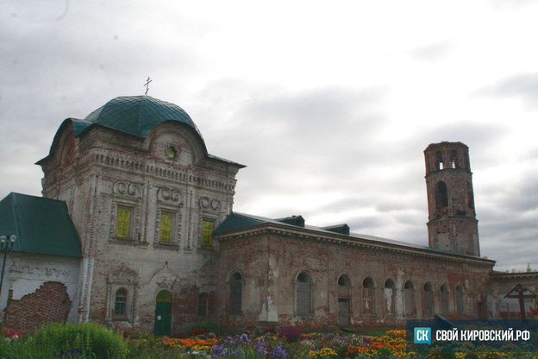
Никольский собор.
В первой четверти XVIII века в городе построили каменный Никольский собор, который до сих пор считается главной архитектурной жемчужиной Нолинска. Холодный храм пленит красотой фасада, который покрыт узорами в стиле вятского барокко.

Slide 5
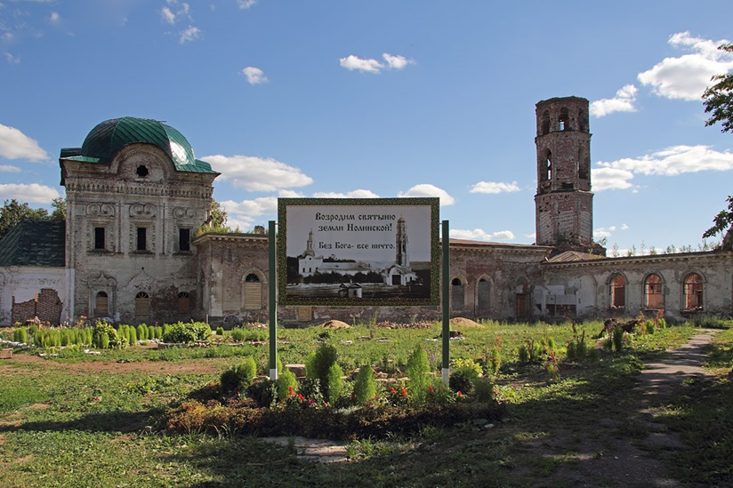
Никольский храм был возведен еще в 17 в. По легенде, на берегу реки Воя на дереве был обнаружен образ Николая Чудотворца. Тогда-то и было принято решение построить на этом месте церковь. Деревянное строение возвели в 1668 г. Но уже в скором времени оно перестало вмещать всех желающих, причем здание быстро обветшало.
В 1722 г. был построен новый каменный храм, а в 1725 г. его освятили в честь Святого Николая. Колокольня была построена только 20 лет спустя, а до этого колокола находились на столбах, размещавшийся не прицерковной территории.
За все время своего существования храм и колокольню неоднократно перестраивали. В 1922 г. из церкви изъяли основные ценности — иконы Николая Чудотворца и Иконы Божией Матери, значительная часть церковной утвари уничтожили прямо
на месте.
Под уничтожение попала и
церковная библиотека. Серебряные
предметы общим весом 24 кг были
направлены в государственный банк.
Собор окончательно закрыли в 1937 г.

Slide 6
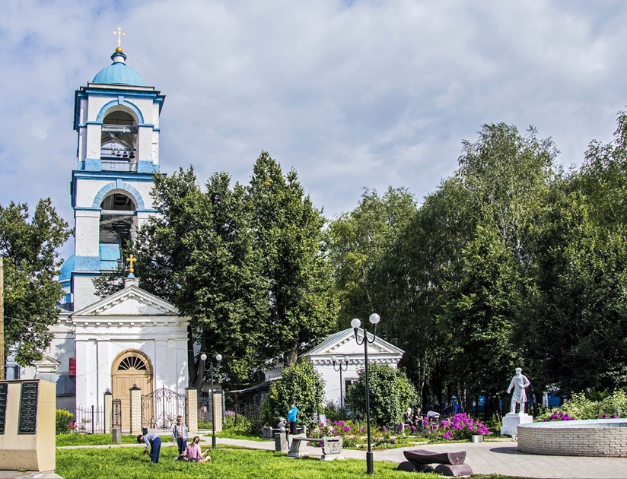
Успенский собор.
Решение о строительстве Успенского собора было принято в 1829 году. Он был построен на пожертвования местных прихожан и купцов на старой базарной площади, которую впоследствии назвали в честь Успения Пресвятой Богородицы. Возведение каменного здания было окончено в 1831 году.
Освящение теплого придела в честь Святых Петра и Павла состоялось в 1836 г. А через год освятили второй придел в честь Сергия Радонежского.
Освящение главной церкви
Успения Божией Матери
состоялось в 1843 г.
В 1845 году завершили
строительство колокольни.

Slide 7
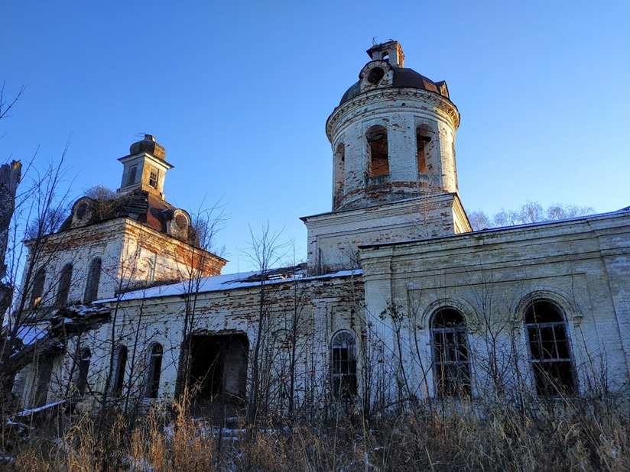
Церковь Сретения Господня (Сретенск).
Храм Сретения Господня построили в 1797 г. на месте старой часовни. Строительство велось на средства прихожан.
В церкви было два престола — в честь Великомученицы Екатерины и Иоанна Предтечи. В композиционном плане она представляет собой двусветный четверик с куполом, на котором располагается квадратный барабанчик.
При церкви была прямоугольная
четырехскатная трапезная и
трехъярусная колокольня с
куполом. Храм проработал
до 1928 г. Но в 1931 г. его
вновь открыли. Тогда его
приход состоял из жителей
7 деревень. Богослужение здесь
проходили вплоть до 1961 г.

Slide 8
Архитектурные достопримечательности

Slide 9
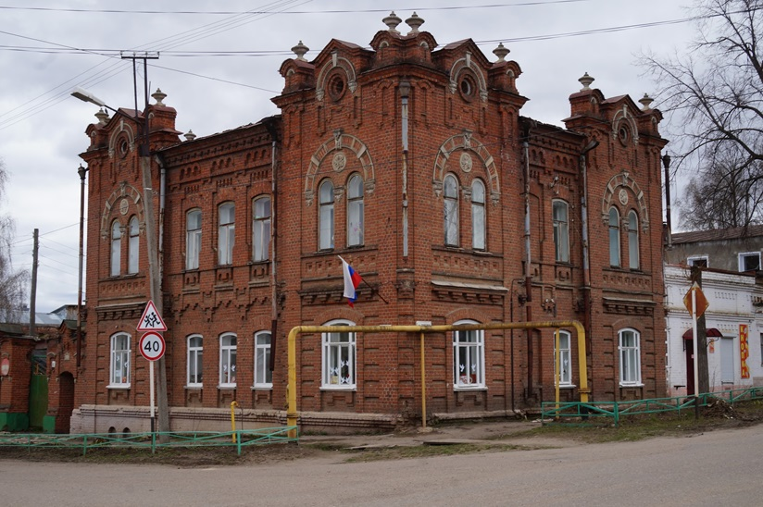
Здание Дома детского творчества.
Дом детского творчества располагается в здании, которое некогда принадлежало бывшему купцу Сергею Петровичу Половникову. Усадьба представляет собой двухэтажное строение, возведенное из красного кирпича, с полукаменным флигелем.
Некогда дом украшали многочисленные барельефы, орнаменты, а также наличники из камня. Крышу над парадным входом и крыльцо было декорировано железными кружевами. Дом был построен в 1897 г.
Усадьба купца чем-то напоминает средневековых замок и оттого привлекательна.

Slide 10
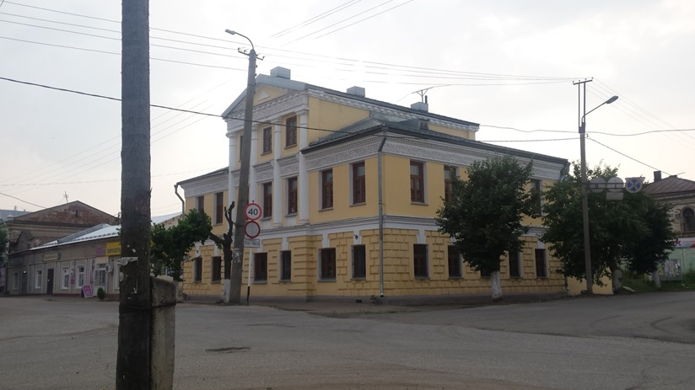
Здание Центральной библиотеки.
Центральная библиотека располагается в доме, принадлежавшем купцу Евлампию Нелюбину. Торговец был одним из самых богатых людей своего времени в этих краях, мог себе многое позволить и решил в центре построить самый красивый дом. Усадьба Нелюбина стала образцом провинциального классицизма и отличалась поразительной красотой.
Первый этаж дома предназначался для торговли мануфактурой и бакалеей. Здесь находились магазины. На втором этаже жили хозяева. В свое время усадьба была отгорожена от всего остального мира высокой кирпичной стеной. А во дворе находились баня, конюшня, погреб и другие складские помещения.

Slide 11
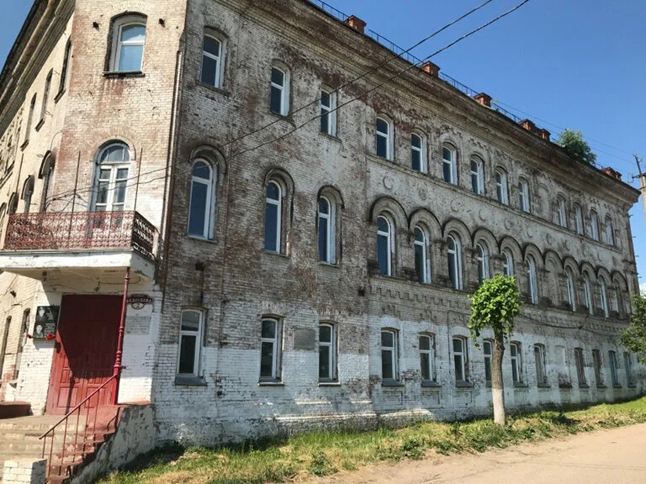
Здание бывшего Духовного училища.
Здание Духовного училища — самое величественное и монументальное в Нолинске.
Это просторное трехэтажное строение, при котором находился весьма обширный полуподвальный этаж, где размещались котельная и трапезная.
Как утверждают местные жители, училище подземным ходом, выложенным кирпичом, соединялось с Никольским собором.
На первом этаже здания располагалось общежитие и спортивный зал.
На втором находились учебные классы с высокими потолками и полукруглыми окнами.
Третий этаж считался самым
главным, поскольку тут
находилась домовая церковь.
Все этажи соединяла красивая
ажурная лестница из железа.

Slide 12
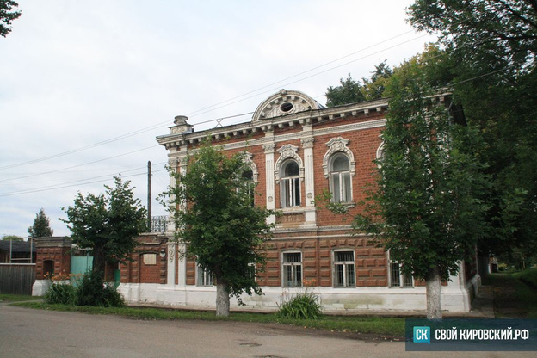
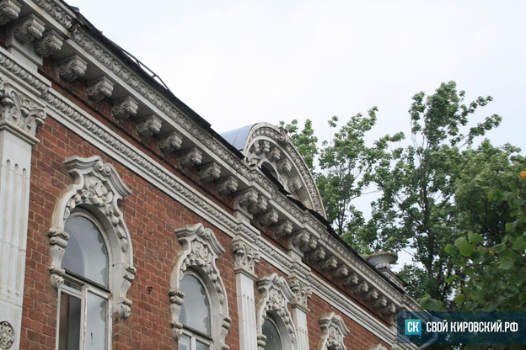
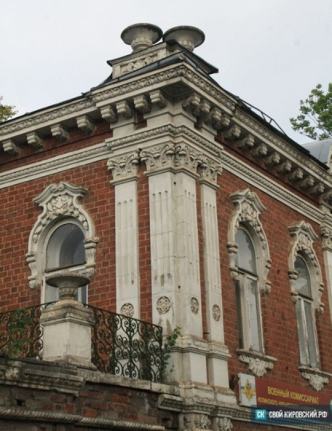
Современный Нолинск сохранил свою застройку XIX - начала XX веков. Когда гуляешь по нему, погружаешься в атмосферу купеческого города. Несколько кирпичных зданий связаны с работой местного архитектора Петра Братухина. Дом самого архитектора, построенный в 1892 году. Здание является прекрасным образцом провинциальной усадебной застройки - наличники окон и узорчатые столбы сделаны из опочного камня.

Slide 13
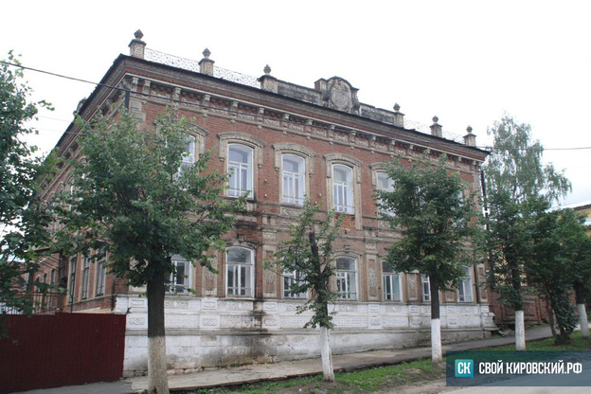
Ещё один памятник купеческой архитектуры - усадьба купца Якова Злобина. Она построена в 1888 году и состоит из нескольких построек красного кирпича. Основное здание выполнено в стиле нижегородской усадебной застройки, а светлая опочная отделка наличников и карнизов притягивает взгляд. Раньше с лицевой стороны дома был балкон, но до наших дней он не сохранился.

Slide 14
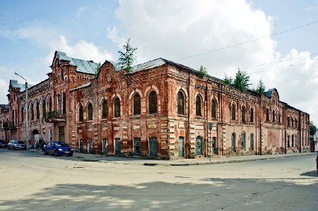
Здание табачно-махорочной фабрики .
Здание построено купцом Иваном Сергеевичем Стрижевым в 1876 году. Табачная фабрика была маленькой, с примитивными станками. Прибыли практически не приносила, поэтому вскоре была продана Якову Евсеевичу Небогатикову, который сразу же приступил к её реконструкции в каменную. В 1898 году на фабрике работал Феликс Эдмундович Дзержинский, отбывавший ссылку в Нолинске.

Slide 15
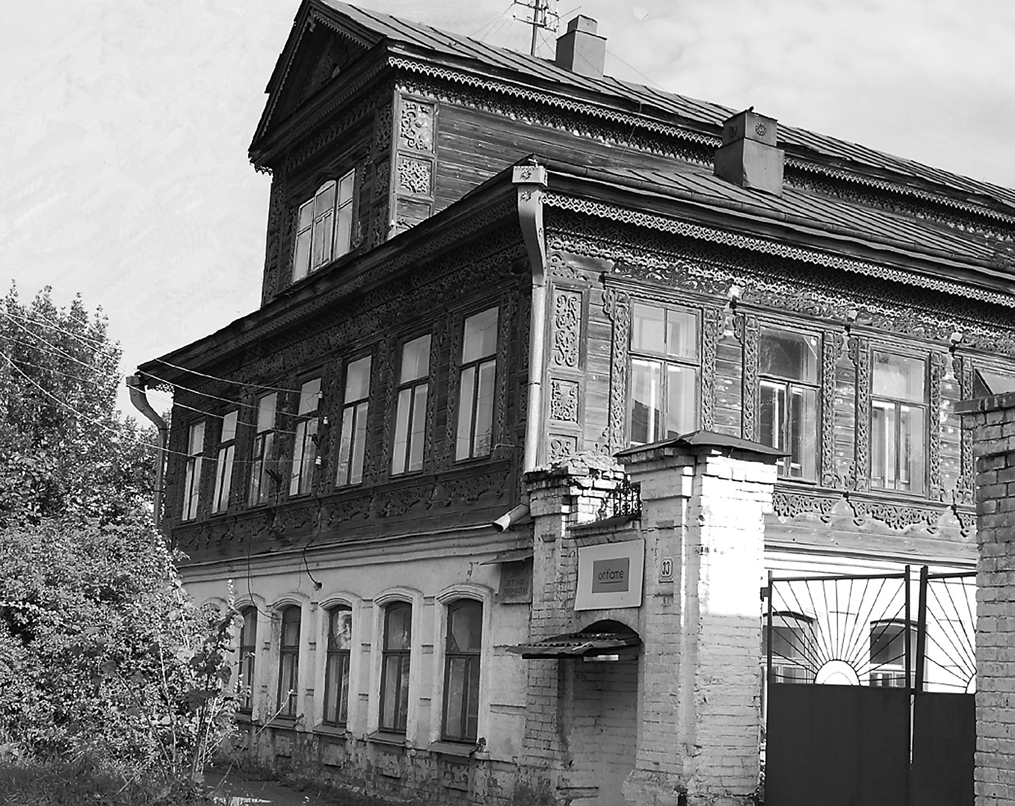
Дом-усадьба купца Бурова.
Усадьба купца Геннадия Семёновича Бурова включает в себя два
полукаменных деревянных здания. Архитектура дома проста: городская провинциальная застройка нижегородского и касимовского стилей, отличающаяся прочностью и долголетием. Для украшения здания использовался орнамент русских деревянных кружев. Купец Буров содержал водопроводную будку, которая называлась Буровская.

Slide 16
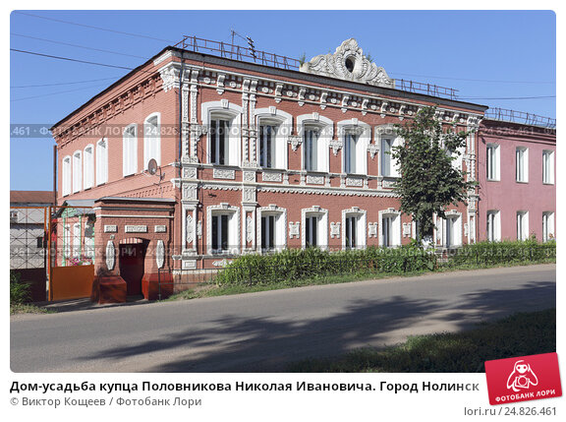
Дом купца Половникова Н. И. (1888 г.).
Усадьба включает в себя два флигеля и надворные каменные постройки. Главным украшением усадьбы является двухэтажный дом из красного кирпича, выстроенный по проекту архитектора П. С. Братухина. Архитектура здания представляет собой смешение стилей с богатым кружевом из опоки. Николай Иванович Половников был почетным гражданином Нолинска, членом Земской управы. Владел кожевенным производством. Во время Великой Отечественной войны сюда были размещены эвакуированные
дети из блокадного
Ленинграда. Поэтому за
ним закрепилось название
Ленинградский детский дом.
Детский дом находится в
этом здании и по сей день.

Slide 17
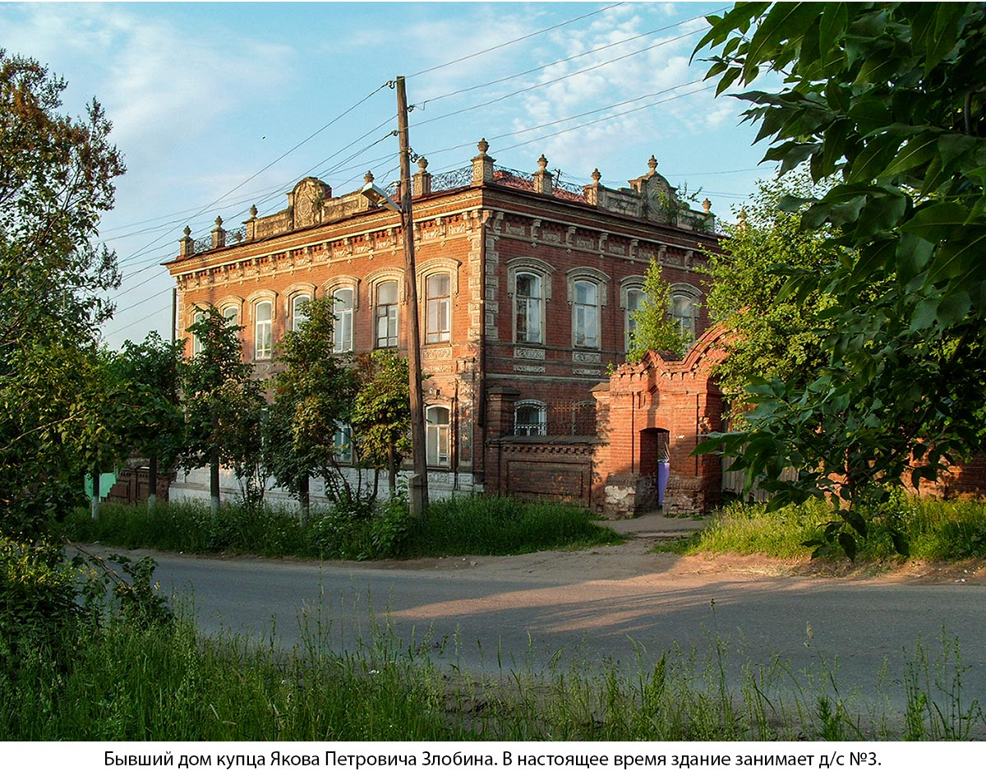
Усадьба купца Якова Злобина.
Усадьба представляет собой комплекс построек из красного кирпича, огороженных противо­пожарной стеной от мещанских домиков и южной части города. В усадьбу входили полукаменный флигель и каменный одноэтажный флигель для обслуги и щетинно-выделочной фабрики. Главным украшением служил двухэтажный дом с обширным сводчатым подвальным помещением, где была кухня, комната кухарки, людская и кладовая, служившая
хранилищем для овощей
и прочих запасов.

Slide 18
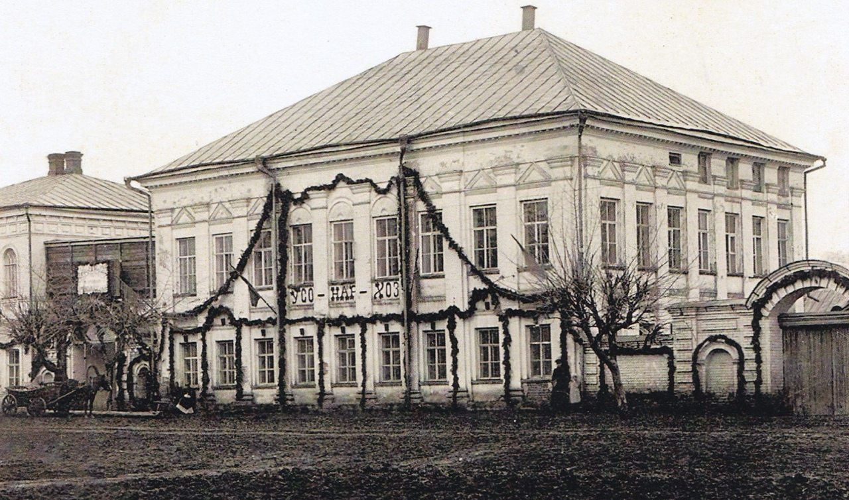
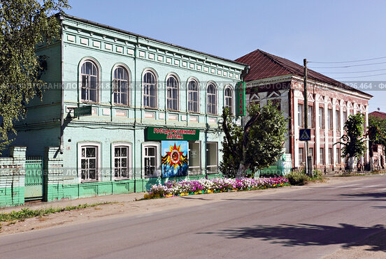
Здание Земской Управы.
Здание построено в 1896 году.
Дом купца Гырдымова Онимифора Михайловича.
Здание построено в 1879 году.

Slide 19
Интересные музеи и выставки
Промыслы

Slide 20
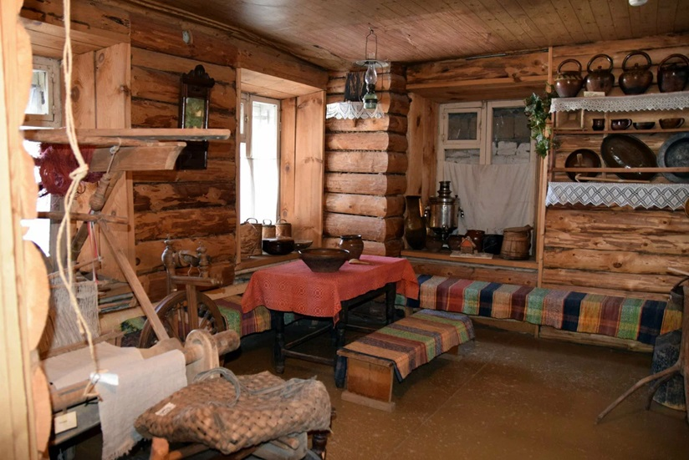
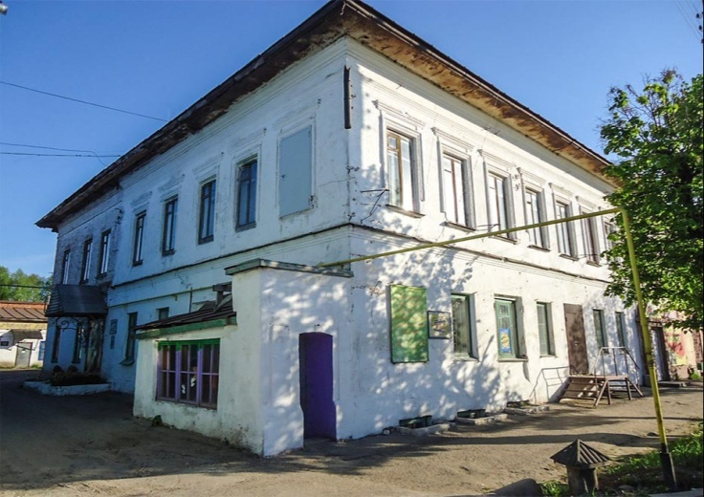
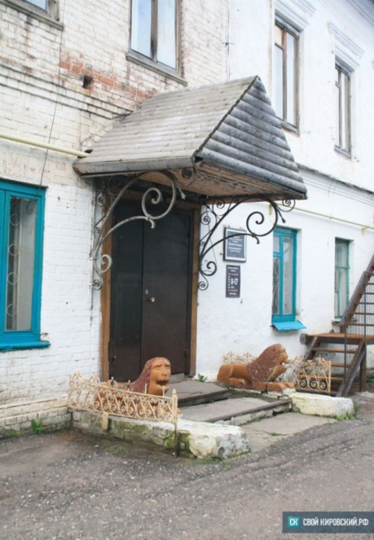
Музей истории и краеведения.
Активную роль в возрождении музея сыграли краеведы Р. М. Соловьёва и Л. Я. Козлова. В музее более 6 тыс. экспонатов, представленных в экспозициях, рассказывающих о жизни крестьян в Нолинском уезде, о деятельности нолинского купечества, о боевых и трудовых подвигах нолинчан. Интерес вызывает коллекция радиоаппаратуры, а также экспозиция «Животный мир», где представлено всё разнообразие животного и растительного мира края.
Нолинский краеведческий музей охраняют львы.

Slide 21
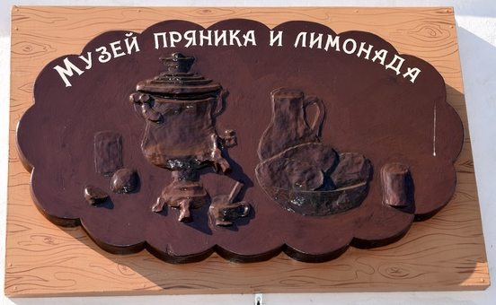
Музей пряника и лимонада.
В здании краеведческого музея расположился Музей пряника и лимонада, которыми Нолинск славится с XIX века.
Необычный музей пряника и лимонада открылся в 2018 г. Нолинск многие называют пряничным городом. Во второй половине 19 в. здесь работало целых 5 фабрик по производству пряников. Согласно архивным данным в 1882 году в Нолинске насчитывалось пять пряничных фабрик. Каждая фабрика имела свой секрет и традиции изготовления пряников, которые держались в строжайшей тайне. Самой успешной была фабрика купца Ивана Стрижева, на базе которой сейчас и работает Нолинская кондитерская фабрика.
Слава о Нолинских пряниках быстро распространялась по всей Вятской губернии и вышла далеко за ее пределы. Мастеров, которых занимались пряничным производством, называли пряничниками. Пряники делали для бедных и богатых, для подарков и именин. Их подносили родным и возлюбленным, пекли для сложного свадебного обряда, для праздничных трапез, для раздачи нищим, для панихид.

Slide 22
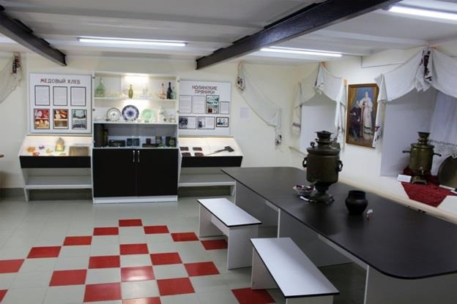
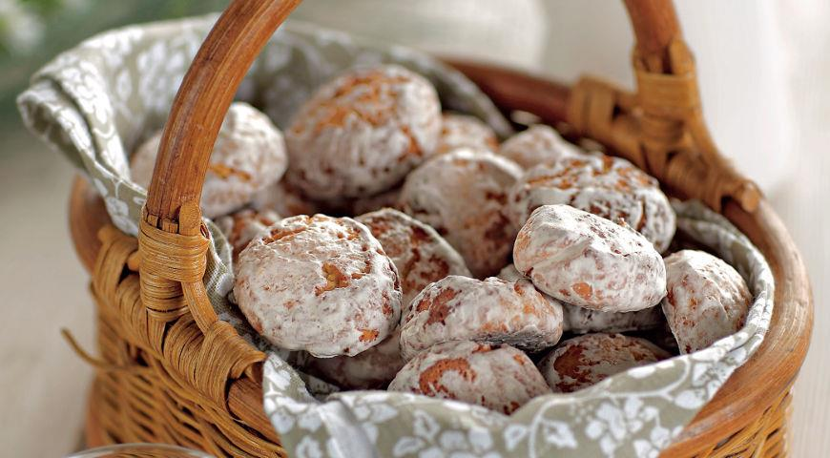
Печатный пряник изготавливают с помощью пряничной доски или «пряницы», как рельефный оттиск на тесте. Любимым материалом резчиков по дереву считалась липа, но при изготовлении пряничных досок предпочтение все же отдавалось более твердым породам древесины: клену, ореху, груше, а чаще всего — березе. Для того, чтобы форма дольше не изнашивалась ее изготавливали из металла. В Нолинском краеведческом музее есть целый зал, посвященный истории пряничного дела, где можно увидеть в том числе и пряничные доски.

Slide 23
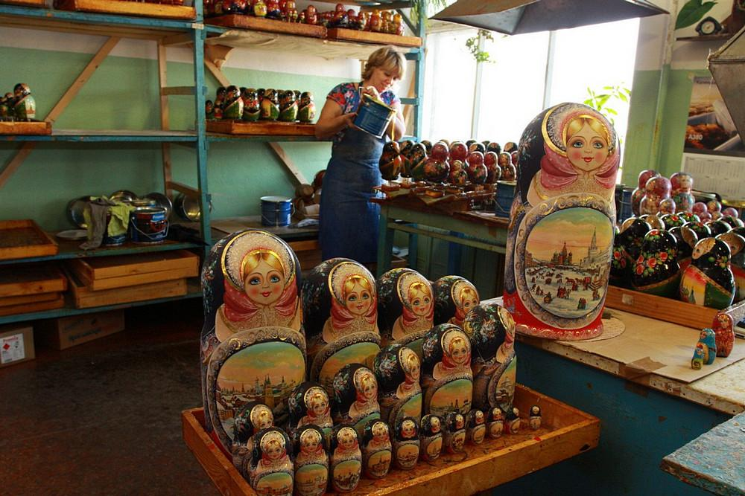
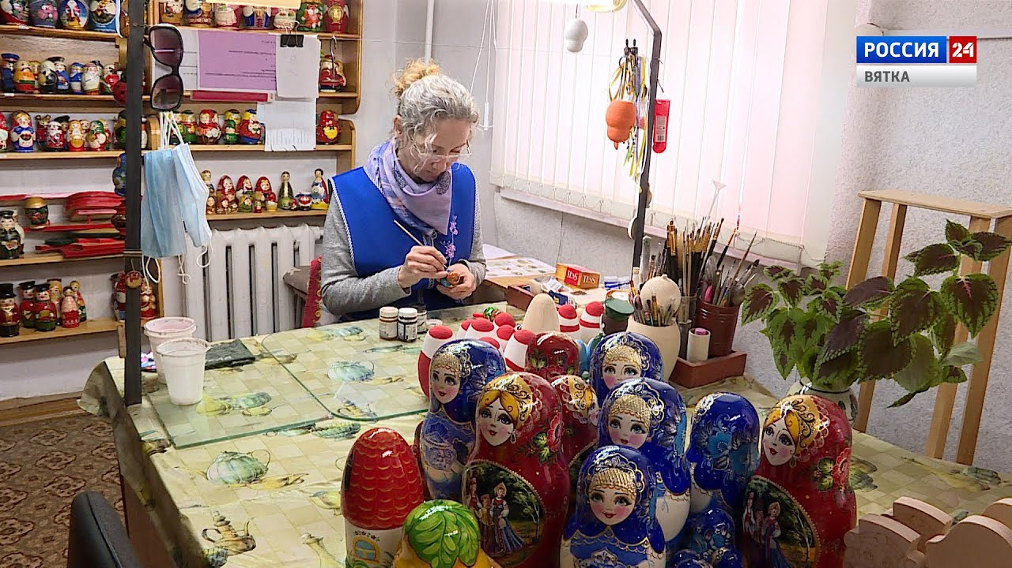
Музей Матрешки.
Местом рождения нолинской матрёшки в 1930 году стал город Нолинск Вятской губернии (теперь Кировской области), где была создана артель “Свобода”, в дальнейшем переименованная в «Вятский сувенир»

Slide 24
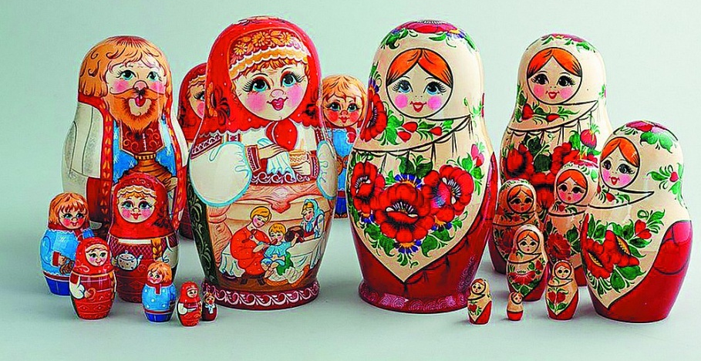
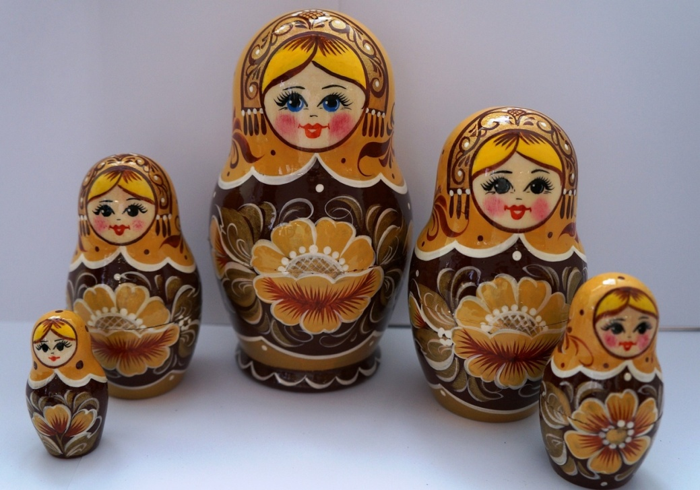
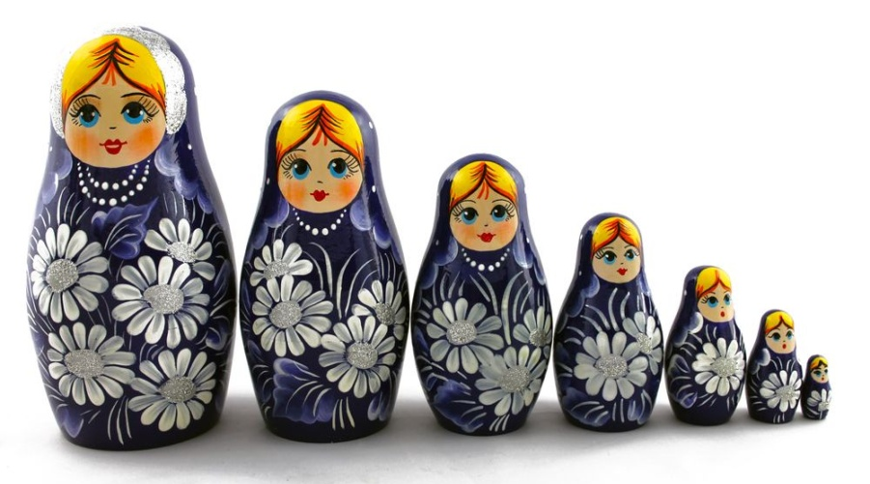
Нолинская роспись отличается сочностью красок и лаконичностью исполнения. Основной сюжет для росписи - цветы, обычно красные. Для работы художники используют анилиновые красители. Цветы и листья изображаются условно. Художники используют приемы свободно-кистевой росписи, которые позволяют быстро и просто нарисовать лепесточки и листья.
Одним из признаков нолинской матрешки является цвет ее волос - рыжий. Глаза матрёшки обычно большие.

Slide 25
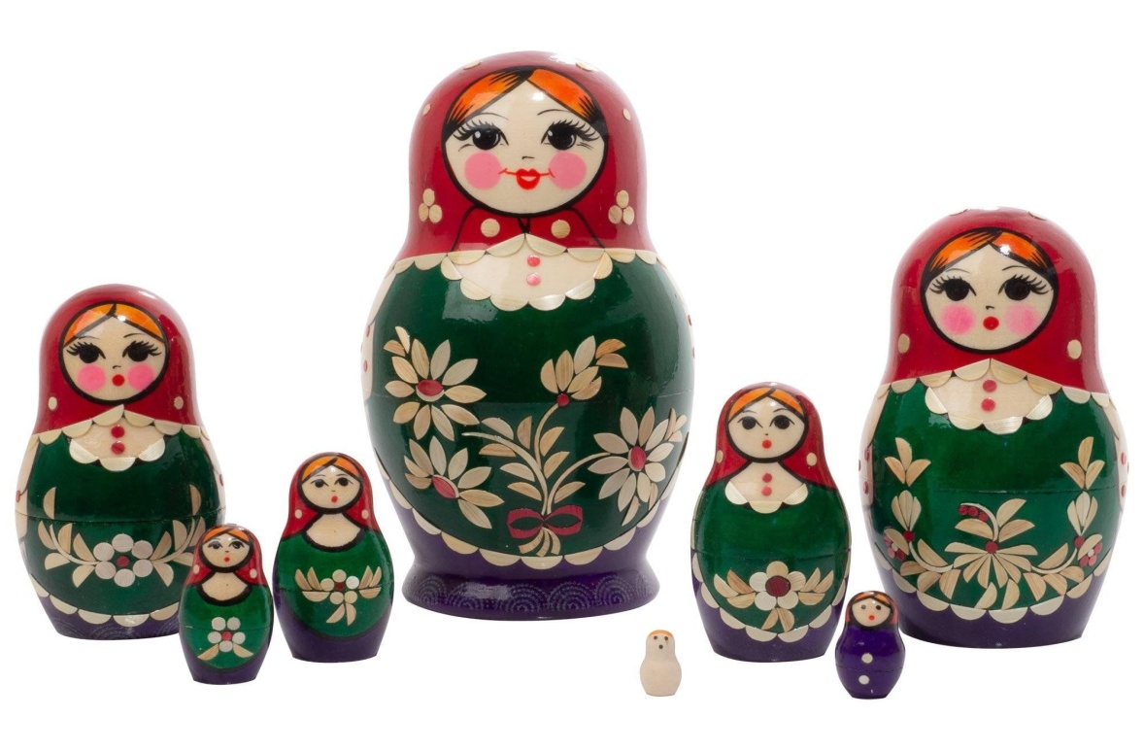
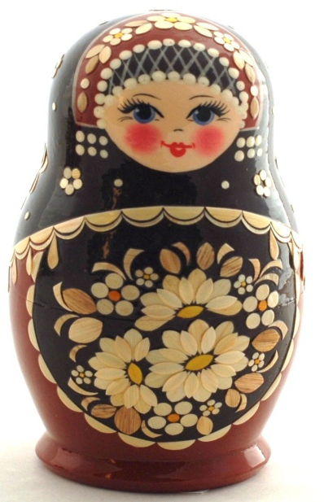
В 1970-х к расписному декору матрёшек тоже стали добавлять инкрустацию из соломки, так появились матрешки, декорированные соломенными узорами.
Для инкрустации на фабрике используют ржаную солому, которую аккуратно срезают серпами, чтобы не повредить, и наклеивают по сырому нитроцеллюлозному лаку на расписанную анилиновыми красками матрёшку, после покрывают масляным лаком. Нолинская матрёшка традиционно имеет образ русской многодетной женщины-матери с рыже-русыми волосами, большими голубыми глазами, румяными щёчками, аккуратным алым ротиком, мягким и сочным цветовым оформлением.

Slide 26
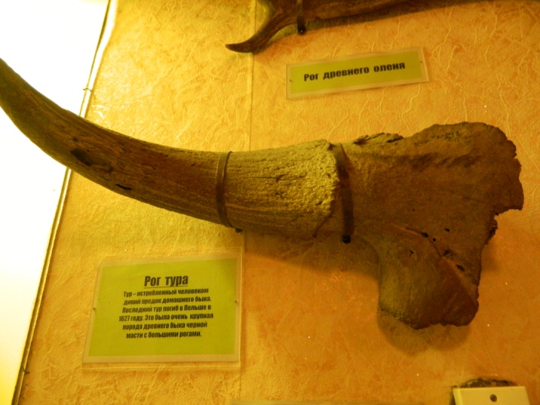
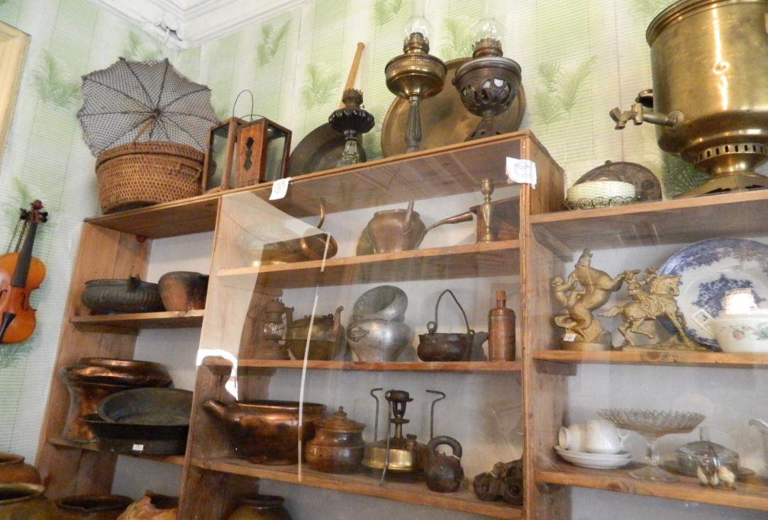
Косторезный промысел.
Еще один промысел, которым славился Нолинск и его окрестности, - косторезный.
Местные «роговщики» - мастера изготавливали из рога или кости гребешки, ложки, шпильки, шкатулки, вазы, подсвечники и даже целые трости. Эти вещи из-за прочности материала очень ценились во всех слоях населения. Не удивительно, что уже в середине 1890-х гг. в Нолинском уезде появляется первая мастерская, где стали обучать этому ремеслу специально. Уже в 1896 году изделия этой мастерской будут представлена на Всероссийской выставке в Нижнем Новгороде. Однако уже в 1910-х годах промысел этот фактически сойдет на нет, хотя и сейчас мы можем найти гребешки из рога у кого-нибудь в кармане.

Slide 27
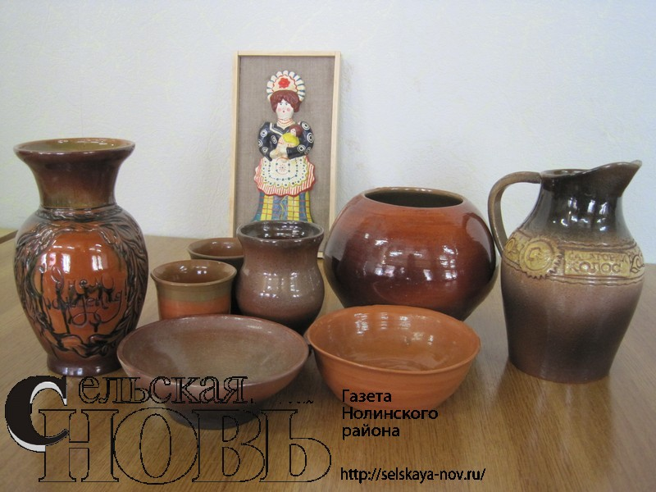
Семейные традиции глиняных дел мастеров.
Глиняных дел мастера Нолинского уезда на протяжении трех с половиной столетий славились своими изделиями не только среди местного люда, но и далеко за пределами Вятской губернии. За крынками, горшками, чарками на традиционные нолинские ярмарки люди ехали из дальних селений и соседних волостей.
Тонкости создания гончарных изделий передавались из поколения в поколение, бережно хранилась информация о местах залежи самой качественной глины, оберегались секреты обжига и рецептов массы для лепки. В Нолинске и его округе издавна было развито изготовление изделий из глины. Прежде всего, это
производство шамотного и
строительного кирпича братьев
Коробковых и чащинских умельцев.
В Пугинской и Ботылинской
волостях был налажен выпуск
глиняных горшков и кринок, другой
кухонной утвари.

Slide 28
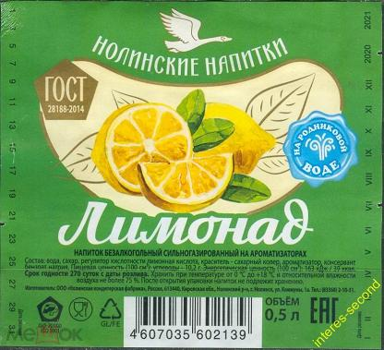
Производство лимонада.
Город Нолинск славится местным уникальным производством – изготовление лимонада.
Первой купеческой семьей по производству газированных напитков в городе Нолинске была семья Чирковых, в частности Ольга Яковлевна Чиркова, дочь купца Небогатикова Якова Евсеевича, бабушка известного артиста Бориса Петровича Чиркова.
На прилавках торгового ряда Нолинских ярмарок лежала всевозможная продукция, в том числе и газированные напитки.

Slide 29
Памятники природы

Slide 30
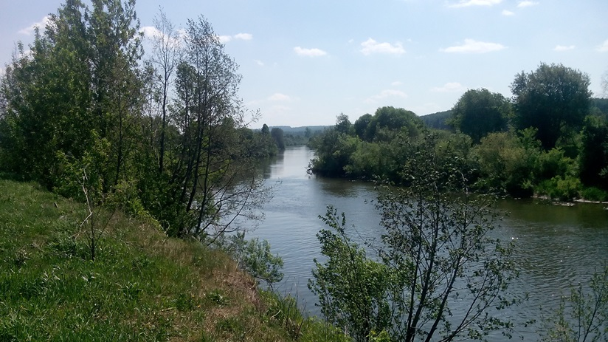
Река Воя.
Река Воя — левый приток Вятки.
Протяженность реки составляет 174 км. Русло извилистое, максимальная ширина достигает 45 м. Глубина в среднем равняется 6 м. Туристов она привлекает красотой первозданной природы.
На реке Воя постоянно проводятся сплавы. Ее побережье оборудовано местами для стоянок, скамейками, кострищами. Крупнейший город на ее берегах — Нолинск, но есть также и более маленькие села, поселки.

Slide 31
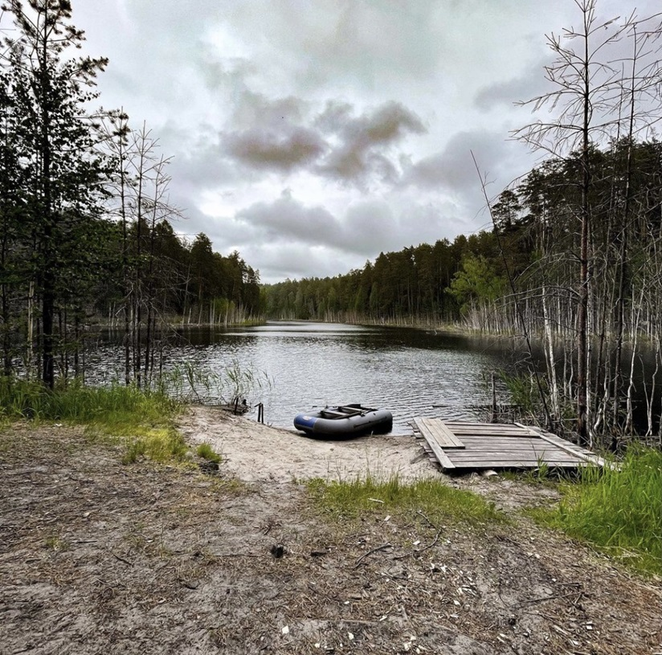
Озеро Чваниха.
Озеро Чваниха — живописное озеро карстового происхождения. Располагается водоем в Медведском бору, выросшем на песчаных дюнах, оставшихся со времен последнего обледенения.
Водоем имеет второе название — Провалы, потому что образовано озеро 20 карстовыми провалами. Глубина Чванихи достигает 14 м, длина — 1 км, ширина варьируется от 50 до 120 м. Вода в озере прозрачная, а дно песчаное.
Экосистема, сложившаяся вокруг,
уникальна тем, что здесь обитают
представители лесостепной фауны и
флоры: муравьиный лев, тарантул,
гвоздика песчаная и пр.
Берега озера «усеяны» корабельными
соснами.
Чваниха сегодня притягивает не
только туристов, но и рыбаков, ученых,
исследователей и просто
любознательных граждан.

Slide 32
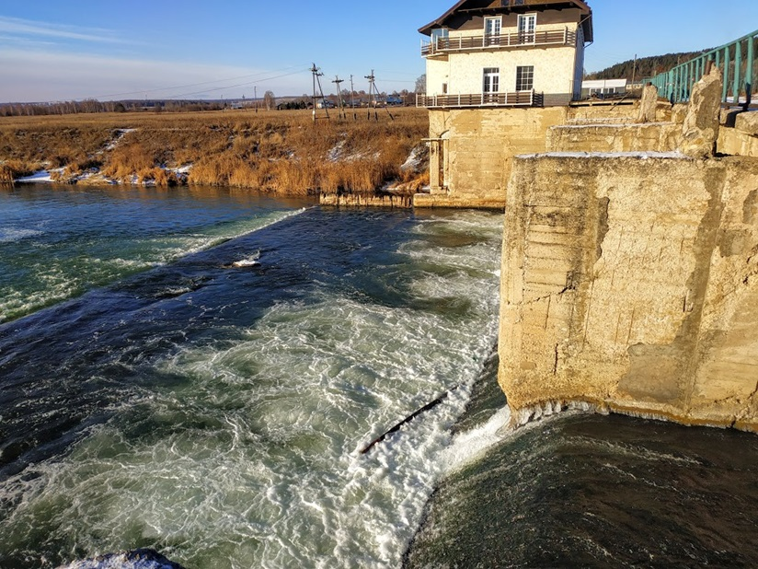
Перевозская гидроэлектростанция.
Перевозская ГЭС располагается на берегу реки Воя. В советские времена на этой водной артерии работали 3 гидроэлектростанции. Строительство Перевозской ГЭС началось в 1950 г. по подобию немецких станций.
Она была оснащена 3 генераторами
с номинальной мощностью
250 кВт/час, которые давали
750 000 кВт энергии в год.
Однако Перевозская ГЭС
просуществовала только до 1975 г.

Slide 33
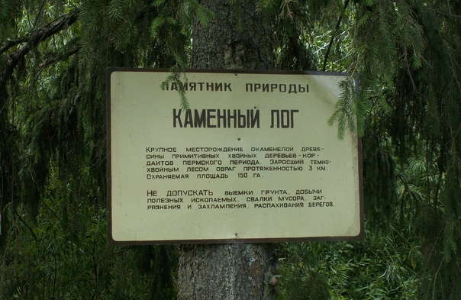
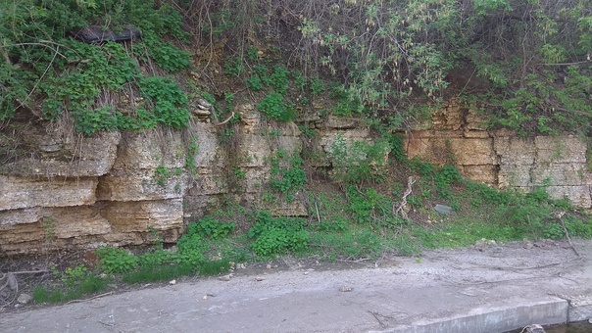
Каменный лог.
С древних времен местные жители находили ископаемую окаменевшую древесину давних геологических эпох. Памятник природы - представляет из себя обширный овраг или низменность (по-местному: лог), лежащий среди полей и луговин совхоза «Нолинский». Длина этого лога около 3,5 километров, он порос лиственным и хвойным лесом, густым кустарником и высокотравьем. Овраг образован от ручья, который протекает в его низменной части, по весне и во время дождей этот ручей сильно разливается. С самых стародавних времен люди находили в этом овраге пласты и куски так называемого «чертова дуба» - так назывались останки окаменевшей древесины и древних ископаемых растений.

Slide 34
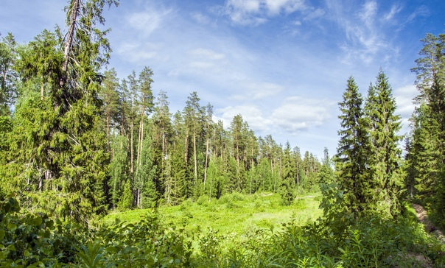
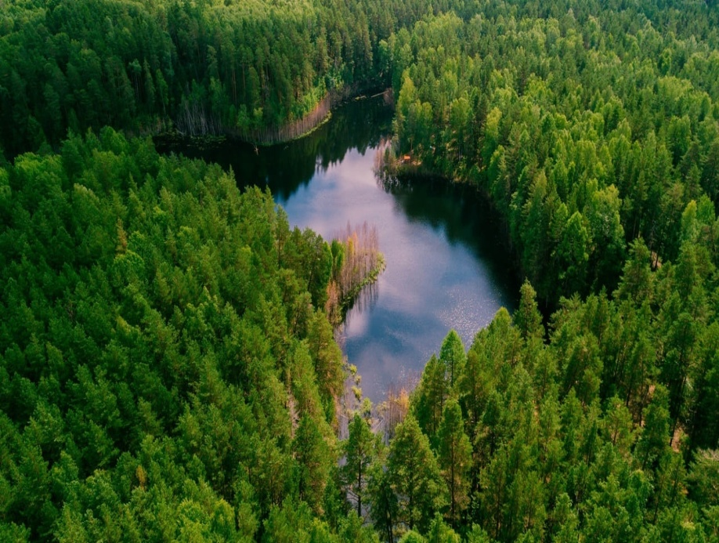
Медведский бор.
Медведский бор – уникальное природное сообщество, реликт послеледникового времени. На нетипичных для Кировской области материковых песчаных дюнах располагается остепненный сосновый лес. В Медведском бору представлены разные типы сосновых лесов (от беломошников до сфагновых) в окружении сообществ хвойно-широко­лиственного и широко­лиственного комплекса: сложных боров, черно­ольховых падей и дубовых рощ. Здесь можно встретить растения различных экологических групп, многие из которых являются редкими и охраняемыми.

Slide 35
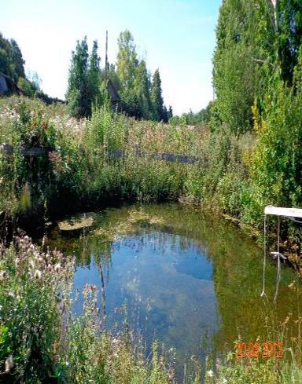
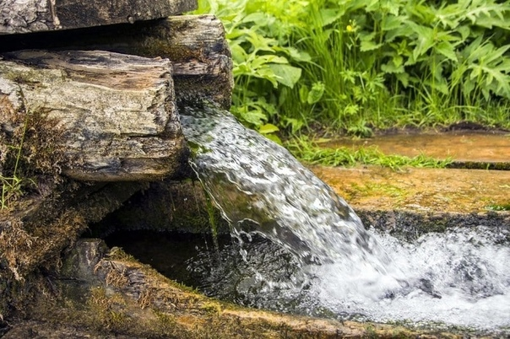
Родник в д. Боровляна.
Родник - памятник природы, расположен в верхней части склона улицы в д. Боровляна Красноярского сельского совета и представляет собой мощный восходящий источник. Вода в роднике чистая и прозрачная. Скопившаяся вода образует небольшой водоем диаметром 10 м, окружностью 20 м и глубиной 75-77 см (в разных местах водоема разная глубина). Вокруг водоема произрастают 32 вида растений и проживают в нем 9 групп беспозвоночных организмов.

Slide 36
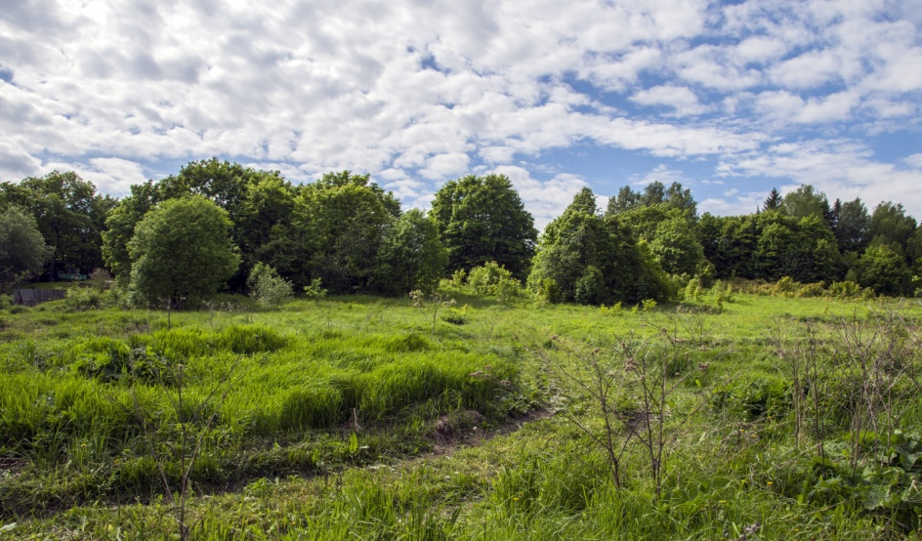
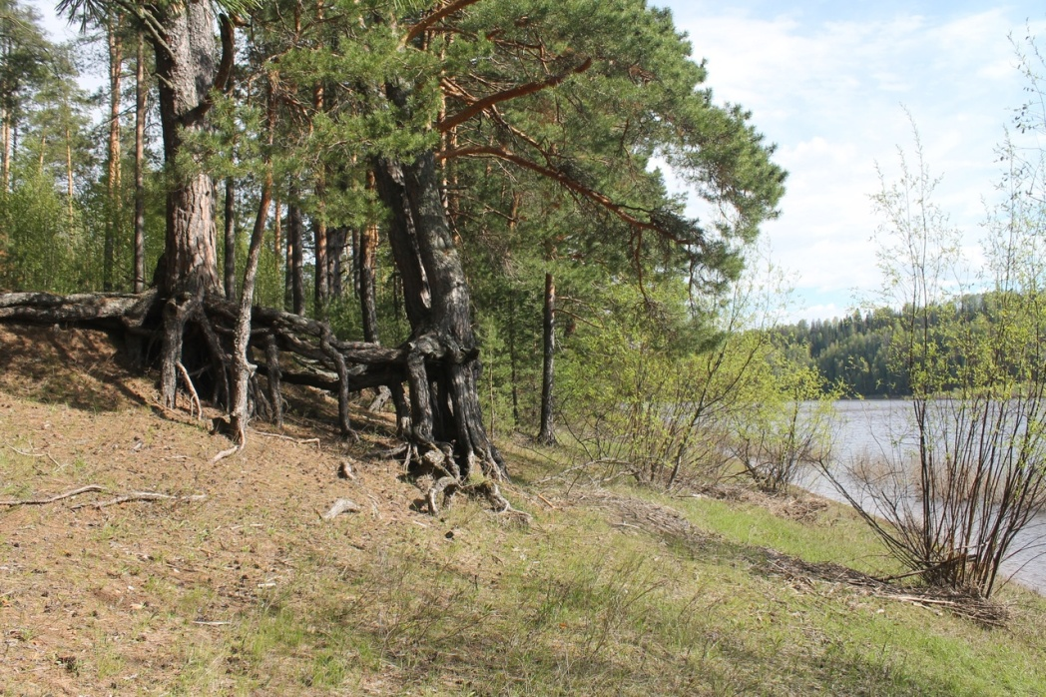
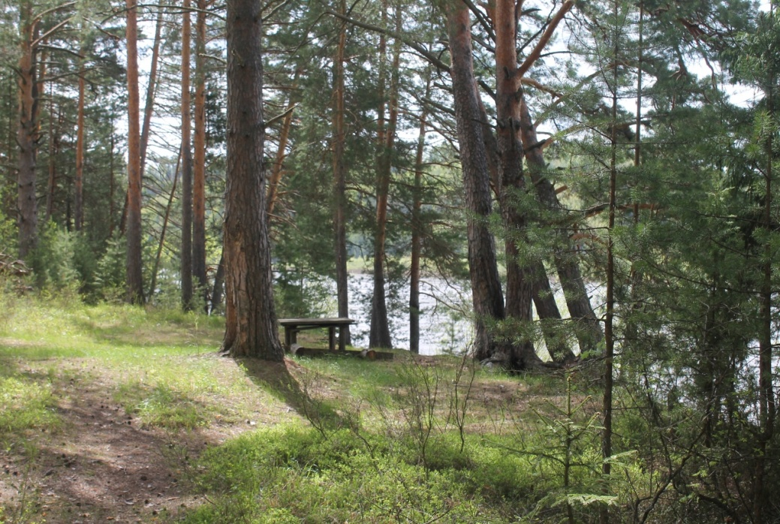
Орешниковая рамень (д. Средняя).
Орешниковая рамень — темнохвойный
лес с орешником (лещиной) в подлеске.
Белаевский бор.
Уникальный памятник природы. Его уникальность заключается в том, что помимо лесных видов растений, здесь встречаются и степные. Бор входит в список особо охраняемых объектов Вятского края.

Slide 37
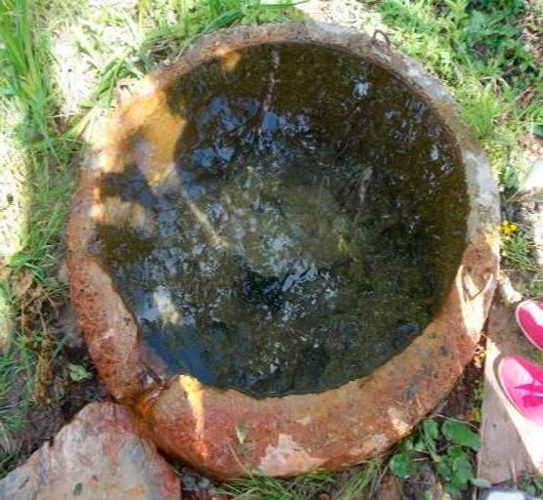
Родник, который содержит минеральные соли (с. Зыково).
Как и Боровлянский ключ, родник в селе Зыково также относят к источникам восходящего типа. Ещё одно название таких водоёмов ключи-кипуны, так как процессы в нём похожи на кипение. Подобные родники можно часто встретить на холмах Вятских увалов, так как разность высот создаёт перепад давлений, что выдавливает воду из гидропластов наружу. Зыковский родник слабее по напору, чем в Боровляне — 0,2-0,3 литра в секунду. Источник оборудован и
обнесён бетонным ограждением, из
бетона сделан местный каптаж – вода
после выхода из-под земли собирается
в специальную бетонную «чашу»,
где накапливается и отстаивается.
Далее родник делится на два ручья:
– один через два метра вытекает в
местную речку Сургут (Сургутка),
а второй – питает местный сельский
пруд.

Slide 38
Мероприятия

Slide 39
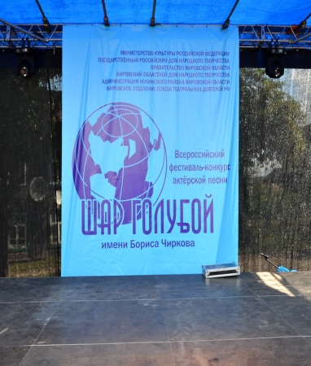
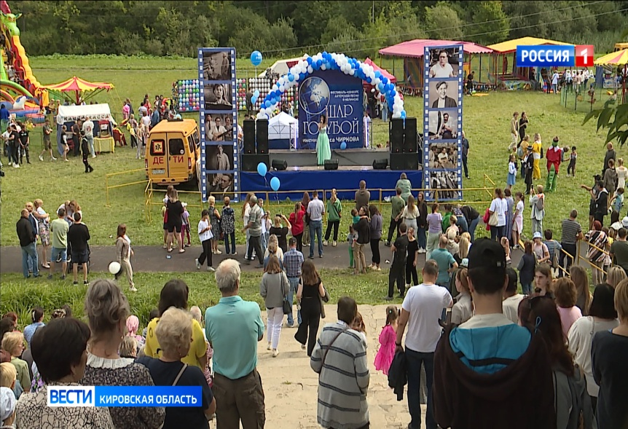
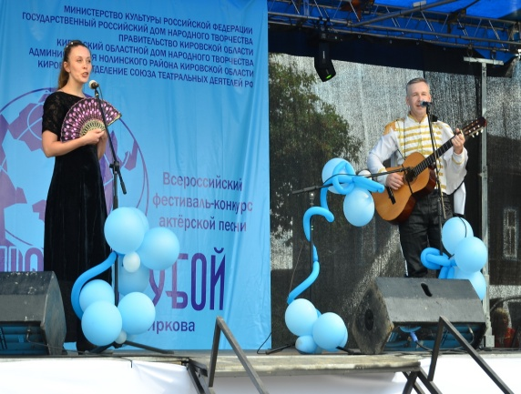
Фестиваль «Шар голубой» - посвящен Б. П. Чиркову, народному артисту СССР.
Фестиваль-конкурс имени народного артиста СССР Бориса Петровича Чиркова «Шар голубой» в городе Нолинске Кировской области проводится с 2010 года.
В мероприятии принимают участие актёры любительских театров из Республик Башкортостан, Марий Эл, Удмуртской Республики, Владимирской, Костромской, Кировской, Московской, Свердловской областей, городов Москва и Санкт-Петербурга.

Slide 40
Сельско­хозяйственная ярмарка «На Николу летнего» - возрождение духовности Вятского края в Нолинском районе, посвящено великому церковному празднику, проводиться богослужение перед открытием ярмарки.

Slide 41
По традиции в мае в Нолинске проходит сельскохозяйственная ярмарка "На Николу летнего".
Гости из разных уголков Кировской области и России обещают привезти много вкусностей: более десятка торговых палаток будут полны турецких сладостей, меда, лепешек, пахлавы, чая, сладкой ваты, пряников, ремесленного хлеба, халвы, глазированных ягод. Около десятка предпринимателей и предприятий представят сувенирную продукцию и текстильные изделия.
Ну, какая ярмарка без рассады, да и с цветами обещают приехать. Как, собственно, и с плодово-ягодными культурами. Ярмарка - это не только торговля, но и веселье. Организаторы обещают обширную программу и розыгрыш ценных призов, а предприниматели гарантируют яркие эмоции на аттракционах.

Slide 42
Сельскохозяйственная ярмарка «На Покров» - возрождение духовности Вятского края в Нолинском районе посвящено великому церковному празднику, проводится богослужение перед открытием ярмарки.
Покровская ярмарка - это своеобразный итог уходящего сельскохозяйственного года. Здесь можно закупить на зиму овощи, мед, грибы, фрукты, зерно и другое.
И чего там только не бывает! Саженцы и цветы, рыба свежая, соленая, копченая, замороженная, консервы, конфеты, овощи, фрукты, картины, игрушки, сувениры, поделки, одежда и тюль и так далее, и так далее. Атмосферу ярмарки создает осеннее убранство торговых рядов и лавочек.

